Slide 1
Elektronik 3
Versuch 01 LTSPICE
Prof. Dr.-Ing. Jörg Vollrath

Slide 2
Übersicht
Lernziel:
Eingabe und Simulation eines Schaltkreises in LTSPICE
Sicherung der Daten und Ergebnisse
Durchführung
Mit der Schritt für Schritt Anweisung konnte der Schaltplan in 10 min erstellt werden.
Es gab Schwierigkeiten den Texteditor zu benutzen, um durch Suchen und Ersetzen aus Punkten Kommas zu machen.
Ergebnis:
Wie erwartet wird durch die Simulation eine lineare Beziehung zwischen der Spannung und dem Strom dargestellt.
Anmerkungen:
Die englische Beschriftung des Programms ist manchmal nicht verständlich.
LEO kann online verwendet werden.

Slide 3
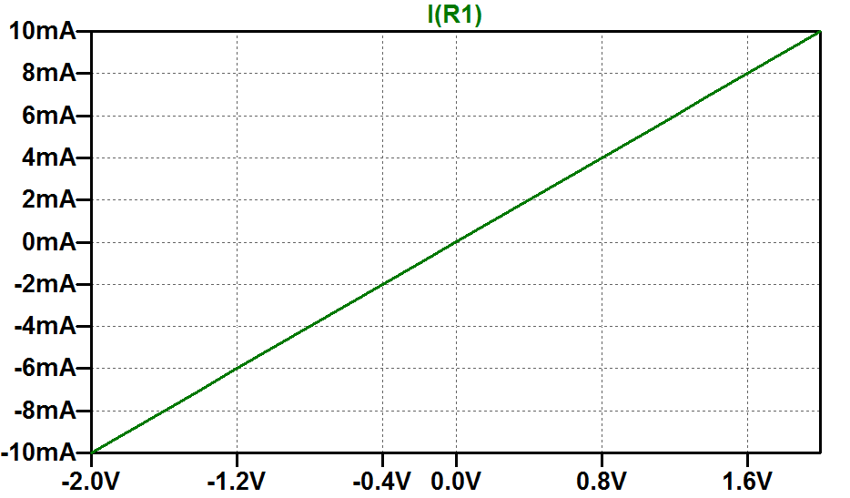
Versuchsdurchführung
R=U/I=2V/10mA=200Ω
Es gibt den Knoten 0, die Masse, der Bezugspunkt.
Es gibt den Knoten N001, der die Spannungsquelle und den Widerstand verbindet.
V1 N001 0 1
R1 N001 0 200
.dc V1 -2 2 0.2
.backanno
.end

Slide 4
Zusammenfassung
Termin 2. Vorlesungswoche 12./14.1.2015
Versuch in 2 Teile jeweils 5min.
  Alleinige Teilnehmer: 1te Hälfte 5min
  Präsentationen (.ppt) an mich per email!

